Slide 1
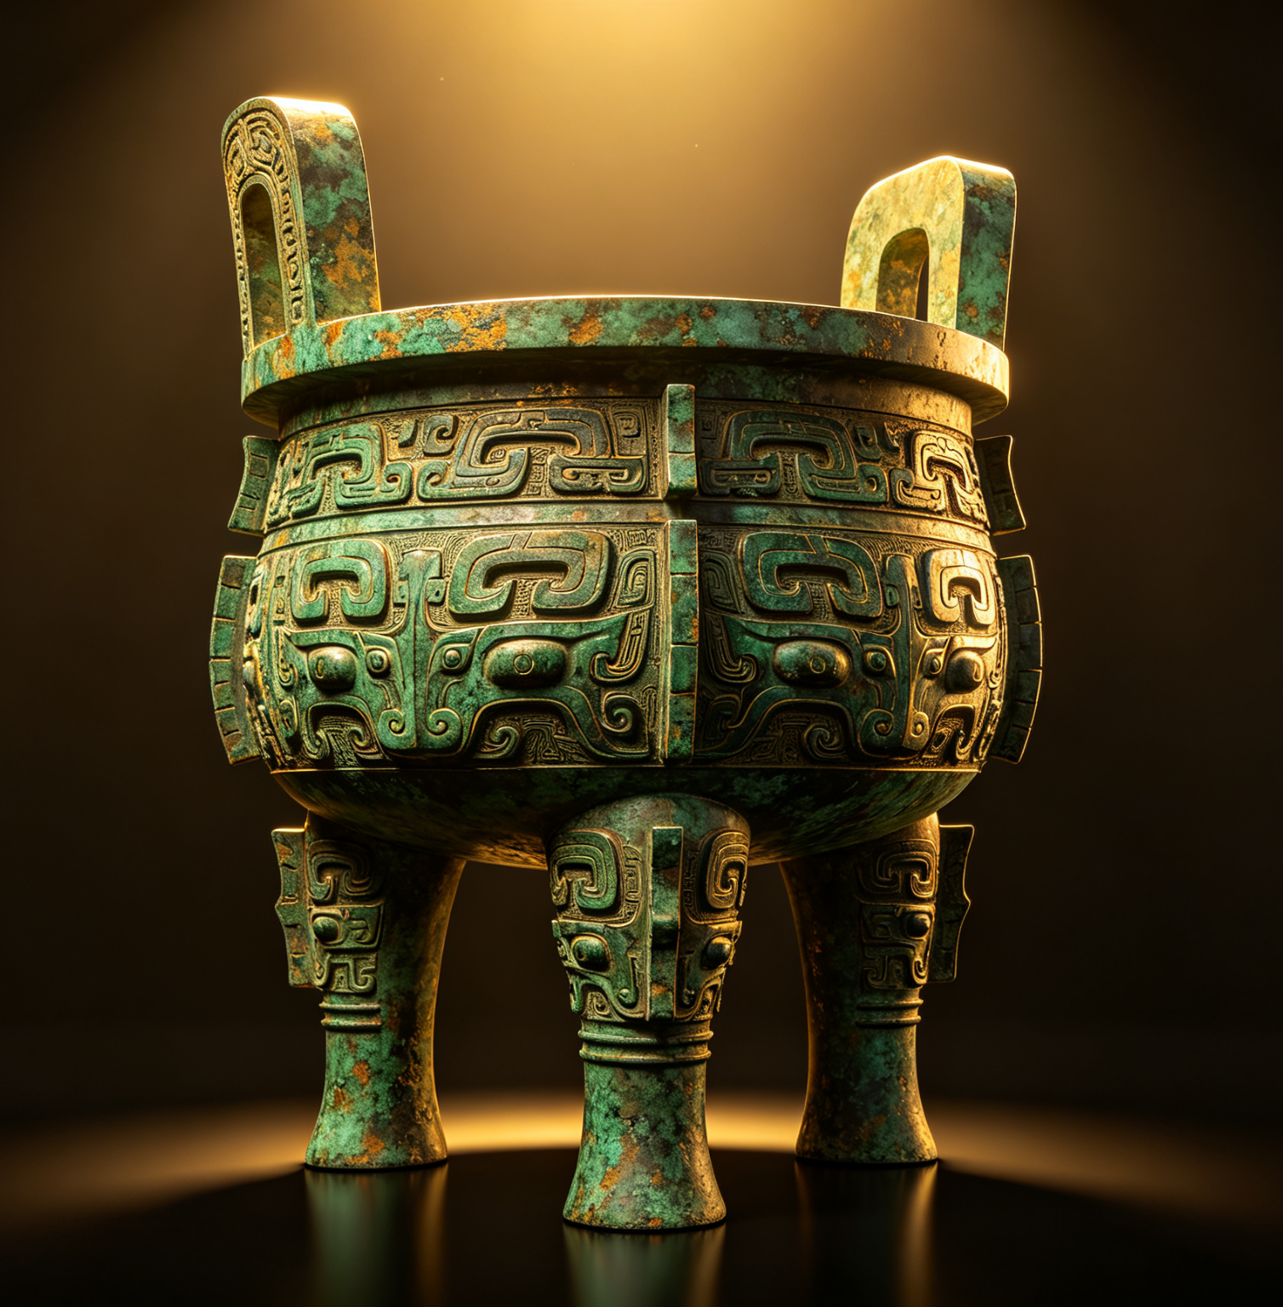
器见千年
基于 AI 三维重建与时空交互
的文物智能学习平台
让文物从“只能看”，变成
“可以观察、比较和理解”。

Slide 2
第一部分 · 为什么做
我们发现：文物“看得到”，却“不容易看懂”
01
图片只能看到一个角度
文物是立体的，传统展示大多停留在“图片 + 文字”，用户很难观察完整形态和细节。
02
知道年代，却看不出变化
用户知道唐代、宋代、元代、明代，却很难直观看到器物到底发生了什么变化。
03
资料很多，却不容易形成理解
看文物、查资料、做比较，往往是分开的，很难连成完整的认识。
我们想解决的，不是“如何把文物放到网上”，而是“如何让用户真正看懂文物”。
器见千年 · 创新实践项目答辩
02

Slide 3
第一部分 · 为什么做
我们的想法：把“看文物”变成一个完整的学习过程
看
比
问
学
把文物图片变成可以旋转，缩放的 3D 模型。
把不同时期的文物放在一起，直接观察差异。
不懂的地方，直接问 AI。
通过任务和测试，把“看过”变成“学会”。
四个环节连在一起，就是一次完整的学习过程
器见千年 = 3D 文物 + 时间轴 + 对比 + AI 讲解 + 学习任务
器见千年 · 创新实践项目答辩
03

Slide 4
第二部分 · 我们具体做什么
一个平台，完成四件事
①
2D → 3D：照片变模型
②
时间轴：看见年代变化
上传文物图片，生成可旋转、缩放、查看细节的 3D 文物。
拖动时间，查看不同年代文物：唐 → 宋 → 元 → 明 → 清。
③
3D 对比：差异一眼可见
④
AI 讲解：不懂就问
选择两件文物并排比较：形状、纹饰、材料、工艺、用途。
遇到问题直接问 AI，如“为什么宋代的器型发生了变化？”
四个功能，共同组成一个完整的文物学习过程
器见千年 · 创新实践项目答辩
04

Slide 5
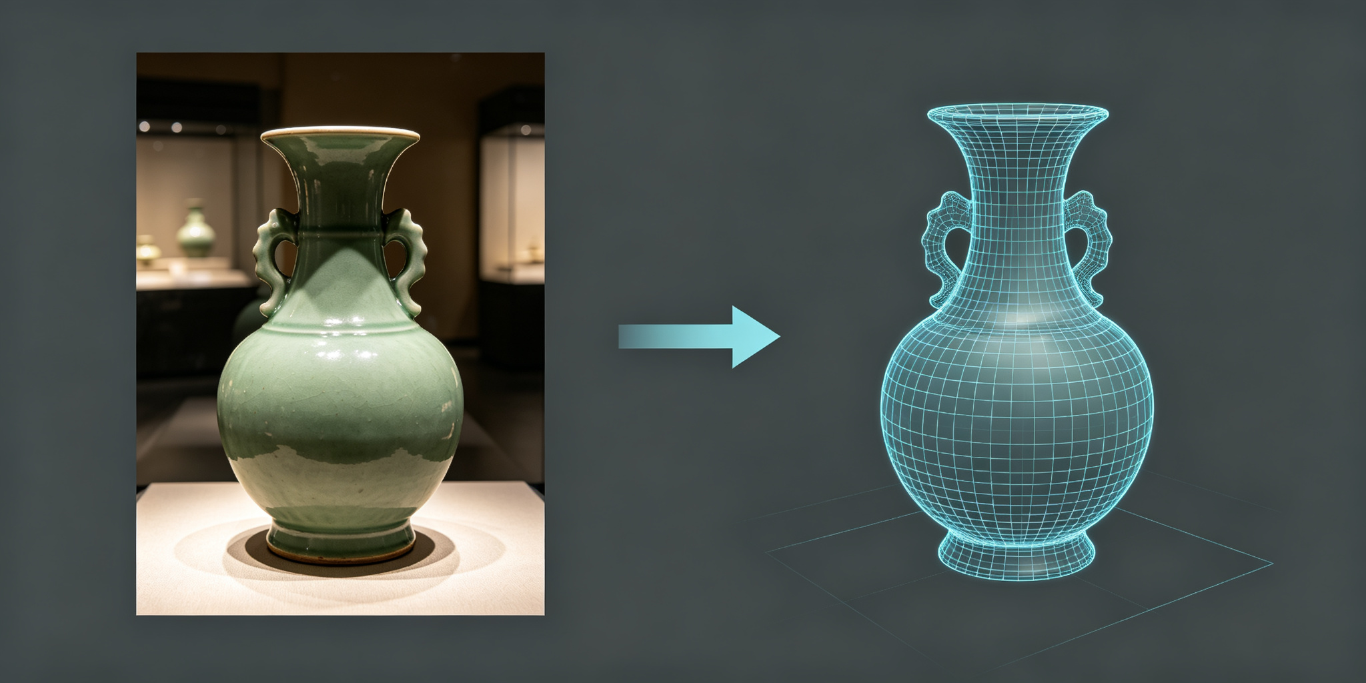
第二部分 · 我们具体做什么
功能一：一张照片，把文物“立起来”
用户怎么使用
上传文物图片
AI 分析图片并识别内容
完整3D重建
可见结构提取
文理补全
不可见结构推断
可旋转的3D文物
技术路线：图像处理 → AI 三维重建 → 模型优化 → Web 3D 展示
说明：针对单张图片存在视角缺失的问题，系统结合图像特征分析、相似文物检索和三维生成技术，实现二维文物资料向三维数字对象转换。同时，对生成结果进行区域级可信度评估，区分真实视觉信息与AI推测区域，提高数字复原结果的可解释性。
器见千年 · 创新实践项目答辩
05

Slide 6
第二部分 · 我们具体做什么
功能二：让“历史变化”真正看得见
拖动时间轴，同一类文物在不同年代的样子随之变化
唐
宋
元
明
清
时间轴变化时，同时变化
3D 文物
器型
纹饰
工艺
历史背景
系统构建“文物—年代—器型—纹饰—工艺—历史背景”的关联关系，通过时间轴驱动三维模型和知识信息同步变化，实现从“年代浏览”到“演化分析”的转变。
我们不是简单切换年份，而是把“年代”和“文物变化”联系起来
器见千年 · 创新实践项目答辩
06

Slide 7
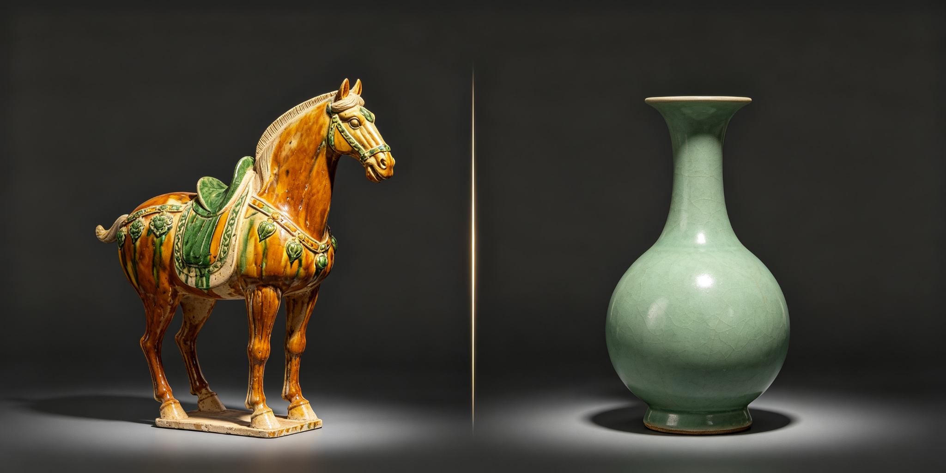
第二部分 · 我们具体做什么
功能三：跨时期文物三维语义对比分析，差异一眼就能看到
唐代文物
宋代文物
同步旋转 · 同步缩放 · 尺寸统一
文物A模型 -> 结构识别 -> 关键点匹配 -> 文物B模型 ->差异分析
我们比较什么：形状 · 纹饰 · 工艺 · 用途
AI分析内容：器型变化 例如：瓶颈比例变化纹饰变化
器见千年 · 创新实践项目答辩
07

Slide 8
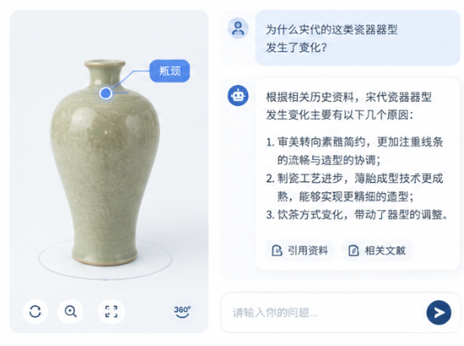
第二部分 · 我们具体做什么
功能四：基于三维语义理解的智能文物讲解
AI 怎么回答
①
用户点击：瓶颈
②
知识库
③
检索相关内容
这里是束颈结构，宋代相比唐代更加细长，体现当时审美变化。
④
核心原则
AI 负责解释，资料负责提供依据
器见千年 · 创新实践项目答辩
08

Slide 9
第三部分 · 我们的特色在哪里
我们真正创新的地方是什么？
①
从AI三维重建的可信化。不是只生成3D模型，而是增加
区域级可信度评估和不确定性可视化。解决：“AI生成了什么”和“哪些部分可信”之间的区别。
从“年代浏览”走向“文物演化分析”
通过时间、知识和三维模型结合，让用户真正看到：跨时期文物发生了什么变化。
②
从普通AI问答走向三维场景感知。
将：三维空间、文物语义、知识库和大语言模型结合起来，让 AI 理解用户正在观察的具体文物区域。
③
3D展示
时间演化
对比分析
AI讲解
学习任务
器见千年 · 创新实践项目答辩
09

Slide 10
第四部分 · 技术怎么实现
用户看到的是一个页面，背后是四层系统
第一层 · 用户端
负责：页面、3D 模型、时间轴、对比交互、学习任务
React + Three.js
第二层 · 业务服务
负责：用户、文物、学习记录、模型管理、AI 请求
Python + FastAPI
第三层 · AI 能力
负责：图片 → 3D、文物知识检索、AI 问答
三维重建模型 + RAG + LLM
第四层 · 数据
存储：文物信息、历史时期、形制特征、图片、3D 模型、参考资料
文物数据库 + 向量数据库 + 知识关系
四层各司其职，共同支撑“看 · 比 · 问 · 学”的完整体验

Slide 11
第四部分 · 技术怎么实现
真正难的地方：我们怎么解决？
难点 1
我们的做法
一张照片生成的 3D 模型可能不准确
图像预处理 → 器型与结构特征提取 → 相似文物检索 → 对称性与结构先验约束 → AI 三维重建与不可见区域补全，并对 AI 推测区域进行标记，重要文物可结合多视角或权威 3D 数据校验。
难点 2
我们的做法
AI 讲文物，不能“胡说”
建立结构化文物知识库，将“文物—年代—器型—纹饰—工艺—历史背景”建立关联。通过 RAG 检索相关资料，再由 AI 组织答案，同时展示回答依据与资料来源。
难点 3
我们的做法
不同年代的文物，不好直接比较
对不同三维模型进行尺寸归一与姿态对齐，建立器口、器颈、器腹、器足等关键结构的对应关系，并结合特征区域标记与同步交互，进一步展示形制、纹饰等变化。
真正的技术难点，是把“AI、3D、历史知识和交互”连接起来
器见千年 · 创新实践项目答辩
12

Slide 12
第五部分 · 最后能做到什么
预期成果：最终交付的不只是一个 Demo
产品
数据
学习效果
一个可以实际使用的文物三维学习平台
建立一批结构化文物学习数据
用户最终可以
看到
包含：文物浏览、3D 重建、时间轴、3D 对比、AI 讲解、学习任务。
↓
包括：文物、年代、特征、3D 模型、历史资料。
观察
↓
比较
↓
提问
↓
理解 → 完成任务
让文物不再只是“被展示的东西”，而成为“可以被探索和理解的知识”
器见千年 · 创新实践项目答辩
13

Slide 13
第五部分 · 最后能做到什么
项目实施与分工
工作 | 负责人
前端与 3D 交互 | 赵佳政
AI 三维重建 | 管锦泽
文物知识库 / RAG | 张展华
后端与数据库 | 张汇智
产品 / UI / PPT / 测试 | 管锦泽
实施阶段
第 1 阶段 · 基础平台
第 2 阶段 · 3D 重建
第 3 阶段 · 时间轴 + 对比
第 4 阶段 · AI + 学习系统
第 5 阶段 · 测试 + 优化 + 答辩
五个阶段依次推进，每个阶段都有可演示的成果
器见千年 · 创新实践项目答辩
14

Slide 14
器见千年
一张照片，重现一件文物
一条时间轴，看见千年变化
看 · 比 · 问 · 学

